Slide 1

App Inventor 创意趣味编程
第七课 我爱记单词

Slide 2
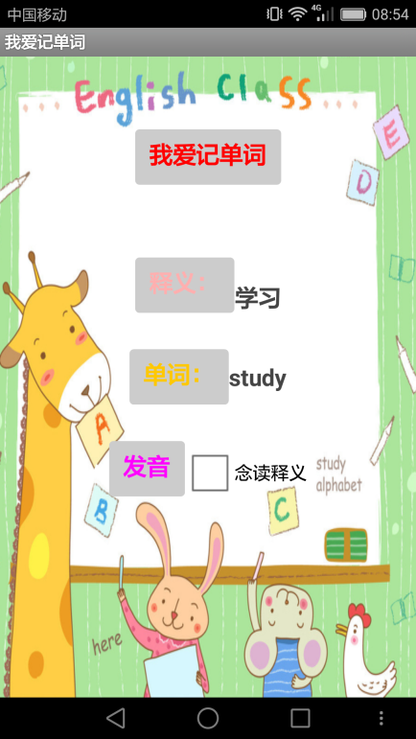
本章目标
App Inventor 创意趣味编程
使用文件管理器组件调用外部文件
csv 文件和列表之间的转换
二维列表

Slide 3
App Inventor 创意趣味编程
我爱记单词- 案例展示

Slide 4
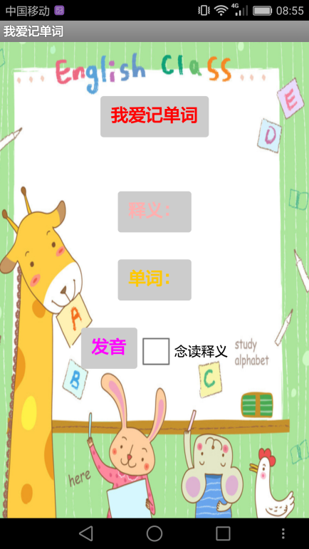
展示与分析
(a)初始界面
(b)释义、单词都隐藏界面
图7-1 初始界面 图7-2释义、单词都隐藏界面

Slide 5
App Inventor 创意趣味编程
我爱记单词– 组件设计

Slide 6

我爱记单词 组件设计
材料准备
2张图片文件：background.jpg（背景图片）
icon.png（图标文件图片）
- 1个CSV文件： english.csv（初中阶段英语单词csv文件）

Slide 7
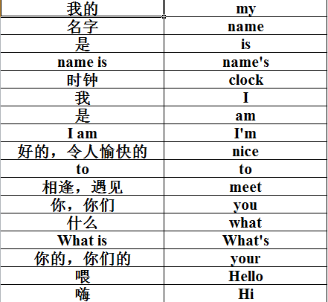
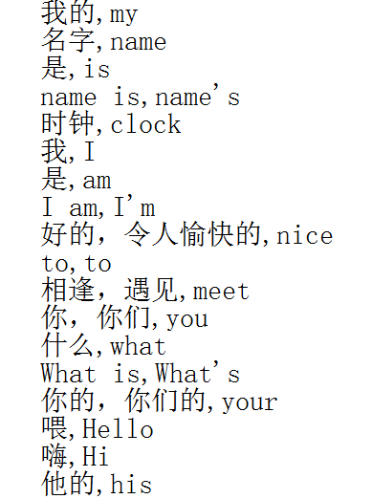
Excel文件转Csv文件
Excel文件：
csv文件：
方法如下：
将excel文件另保存为.csv文件
用记事本打开csv文件，选择文件菜单“另存为”，将文件编码设置为UTF-8，点击保存按钮

Slide 8
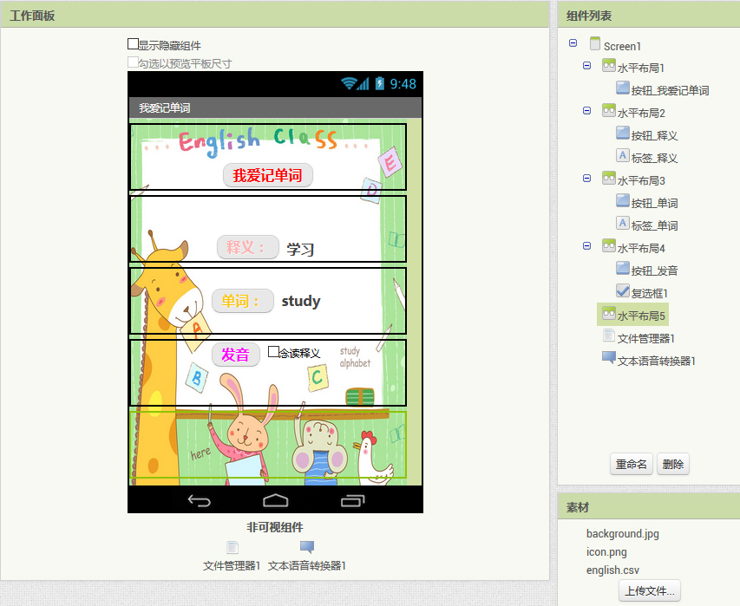
组件设计

Slide 9
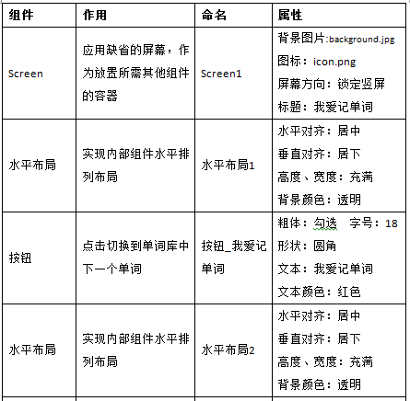
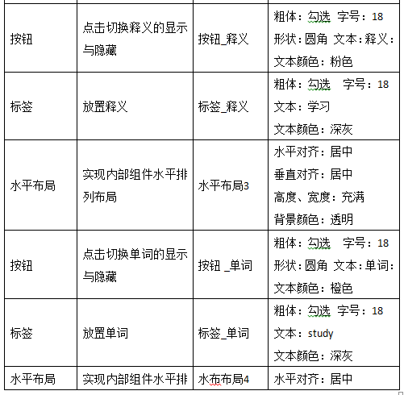
所有组件的说明及属性设置

Slide 10
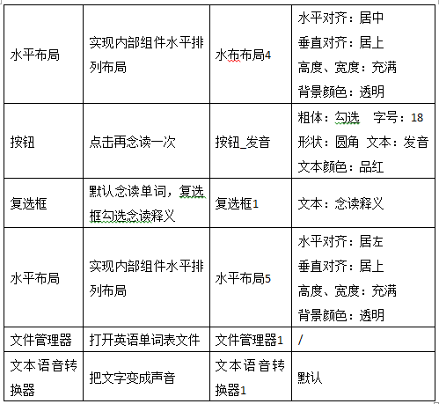
所有组件的说明及属性设置

Slide 11
App Inventor 创意趣味编程
我爱记单词– 行为逻辑设计

Slide 12
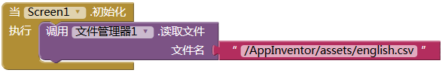
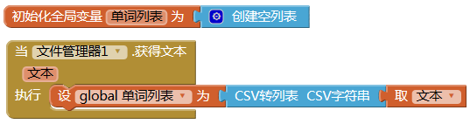
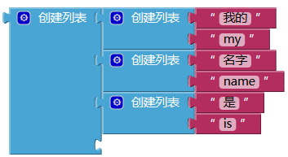
读取英语单词表
App Inventor 开发网站上上传的所有素材文件，在模拟运行时都是放在手机的“/AppInventor/assets/”这个目录中的。故而可以将文件名中加入此地址。
当通过手机安装apk 文件运行本例时，不防先通过AI 伴侣app 进行连接后再运行，这样就能确保在“/AppInventor/assets/”目录中存在english.csv 文件，否则会因没有装载文件而不能正常运行。
小
技
巧

Slide 13
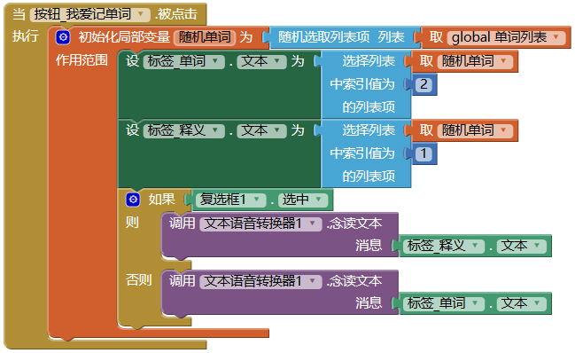
“我爱记单词”按钮点击事件处理

Slide 14


显示/隐藏单词
显示/隐藏释义

Slide 15
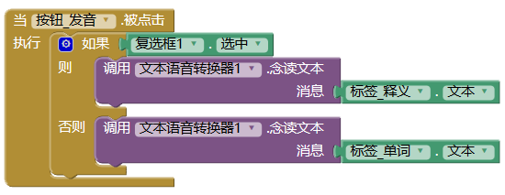
发音功能

